Slide 1
届出申請機能
従業員配布マニュアル
Ver. 1.0

Slide 2
はじめに
■ 本マニュアルの目的
本マニュアルは、届出申請ワークフロー機能の従業員配布用マニュアルです。
企業の管理者様から従業員の方々へHRMOS勤怠の利用方法をご案内することを目的に作成しています。
管理者様に設定していただいた内容により、従業員の方が利用する項目や機能が異なりますので、必要部分のみ残してスライドを削除するなど、自社用にカスタマイズをしてご利用ください。

Slide 3
目次
■ ページ
1. 届出機能の申請方法
1-1. 申請方法
2. 届出機能の承認方法
2-1. 承認方法
…………3
…………4
…………8
…………9

Slide 4
1. 届出機能の申請方法

Slide 5
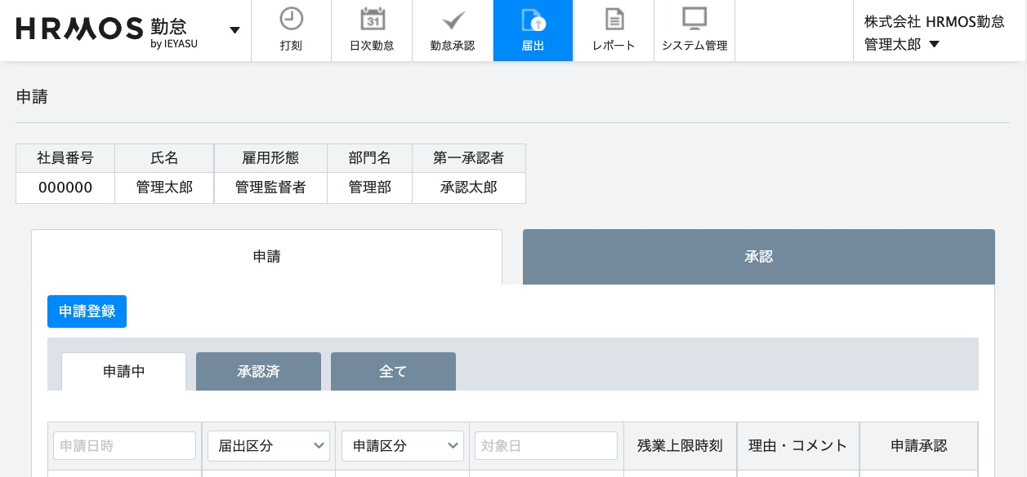
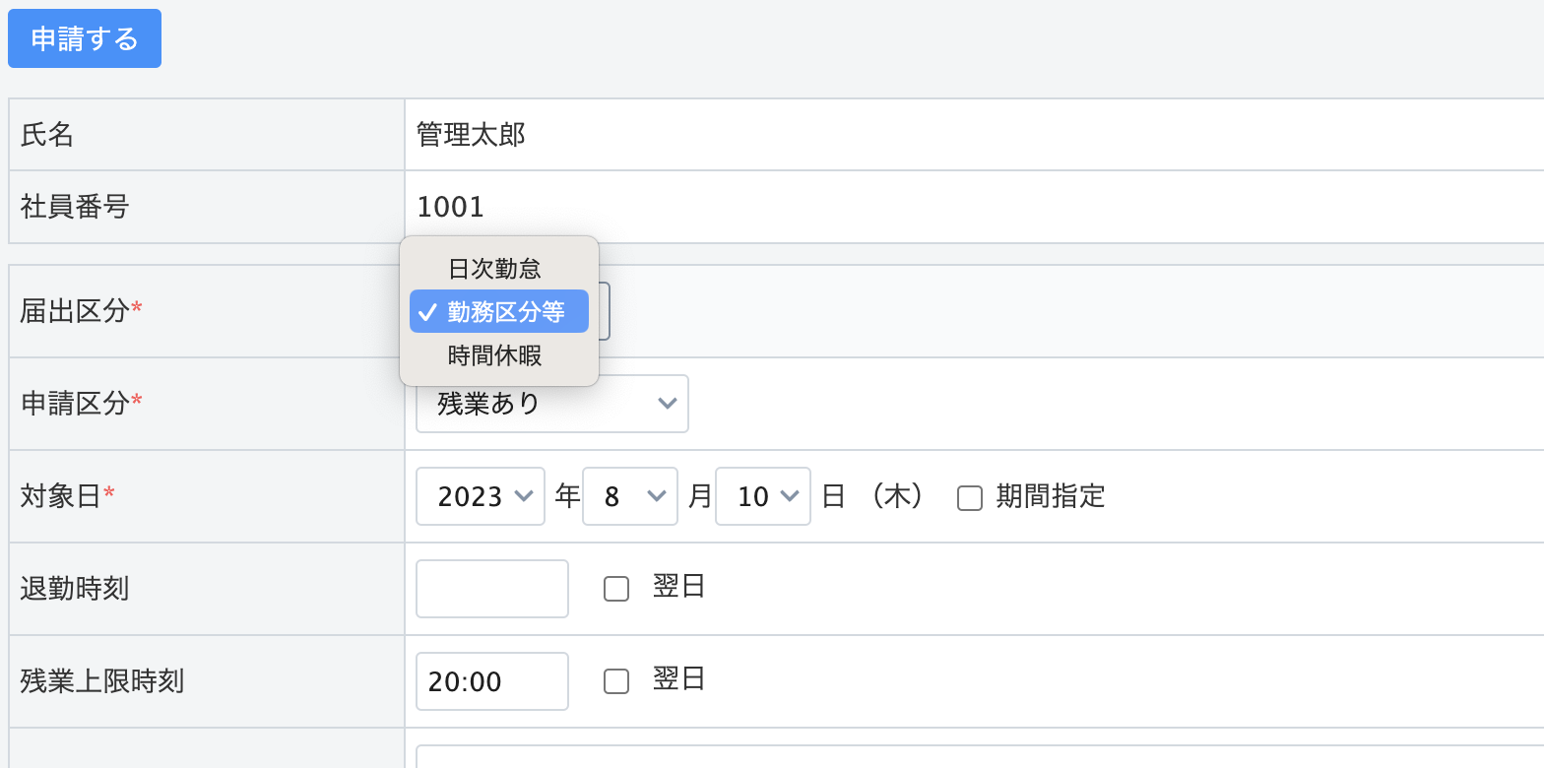
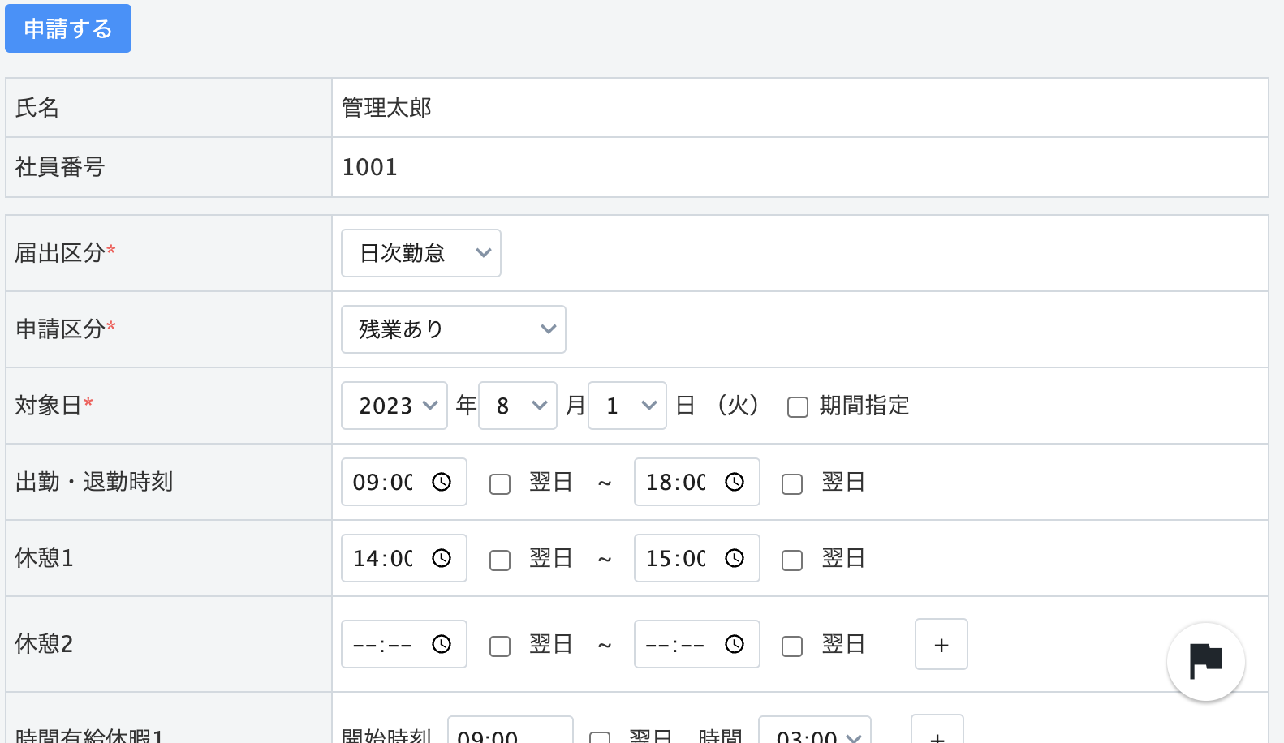
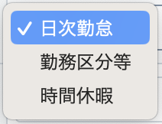
1-1. 申請方法（1/4）
届出機能を用いて申請する方法をご紹介します。
上部メニュー「届出」を押下し
申請画面へ移動します。
タブを「申請」を押下し、申請画面
へ切り替えます。
左上の「申請登録」から申請を行います。
はじめに「届出区分」を選択して
ください。
「日次勤怠」を選択すると
日次勤怠の鉛筆マークに表示される
内容の申請ができるようになります。
※表示項目全てが表示されている内容で申請・承認されます。

Slide 6
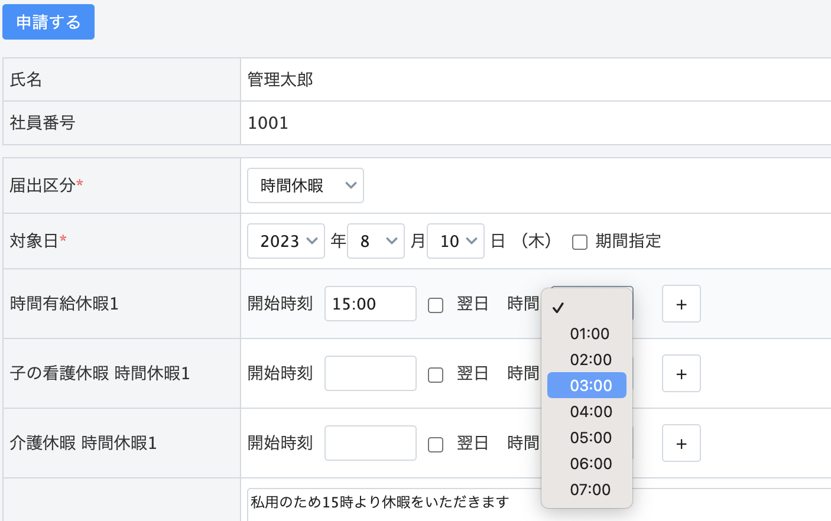
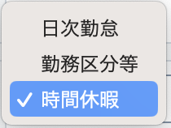
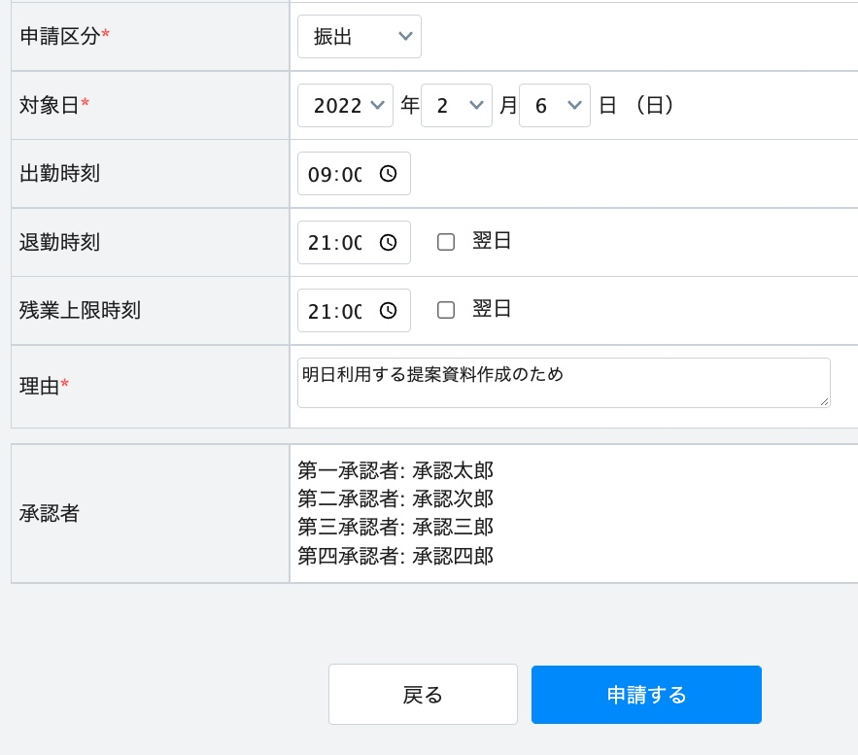
1-1. 申請方法（2/4）
届出機能を用いて申請する方法をご紹介します。
「勤務区分等」は、その日の働き方
や出退勤時刻（残業上限時刻）を
申請できます。
※入力した内容のみ申請・承認されます。
有給休暇、子の看護・介護休暇を
時間単位で取得する場合は、
「時間休暇」を選択してください。
※入力した内容のみ申請・承認されます。
申請に必要な情報を入力し、
「登録する」を押下して、
申請は完了となります。

Slide 7
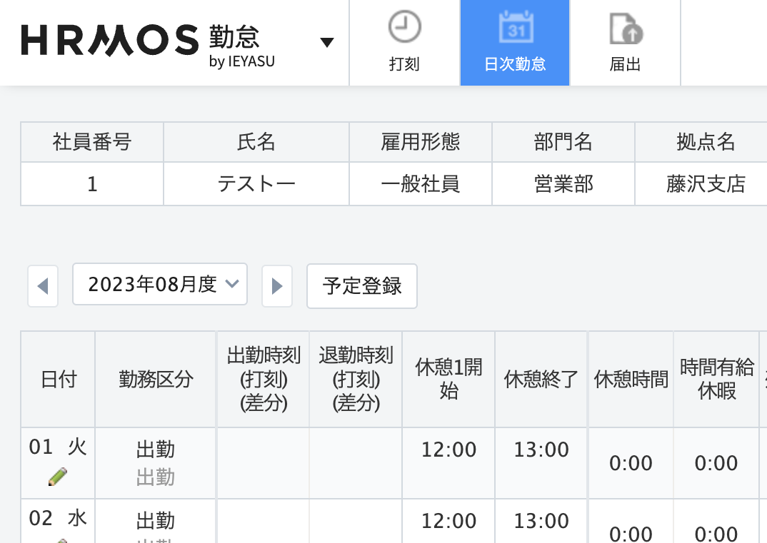
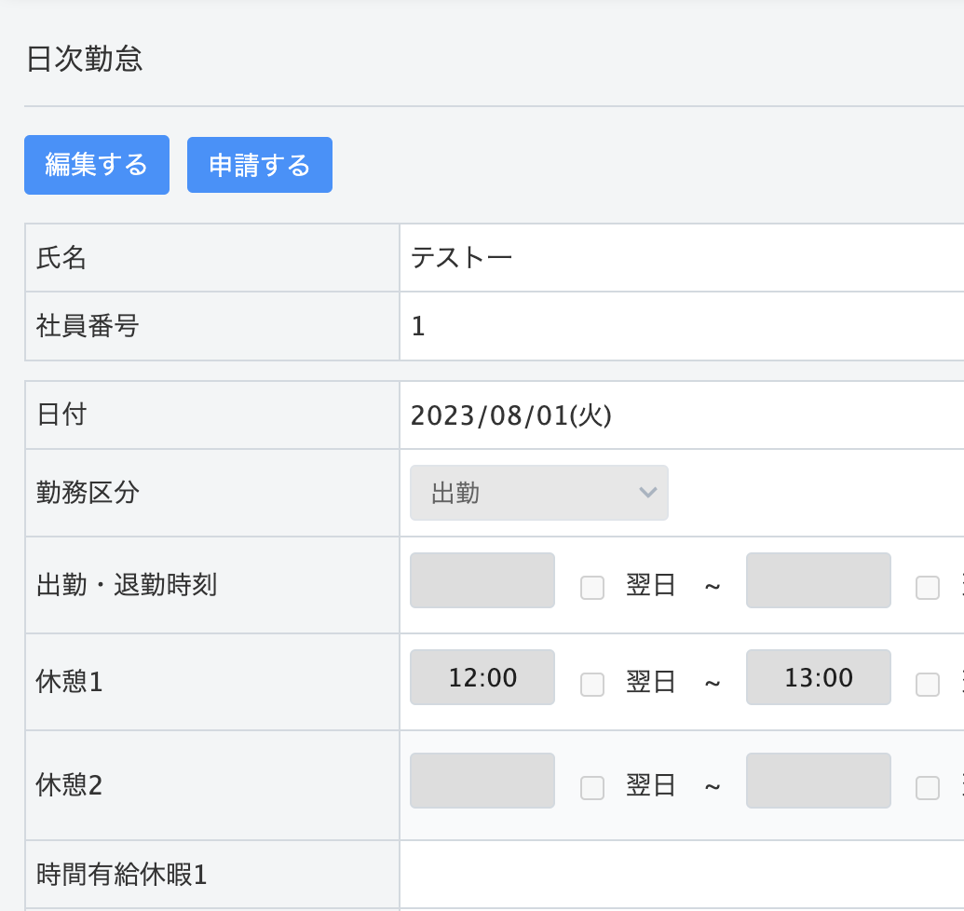
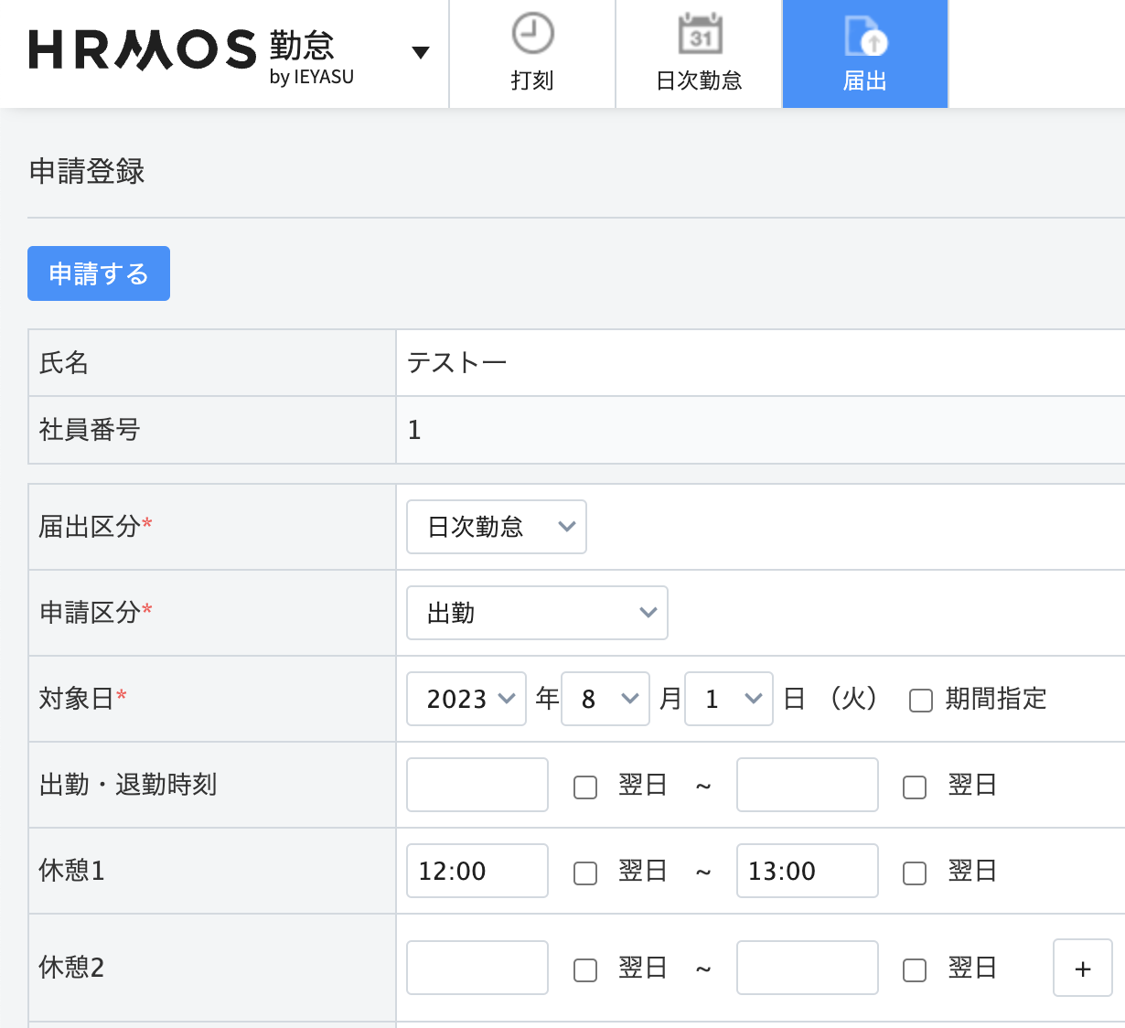
1-1. 申請方法（3/4）
届出機能を用いて申請する方法をご紹介します。
※日次勤怠から申請する場合
「日次勤怠」タブの鉛筆マークを
押下します。
日次勤怠画面
届出申請画面
「編集する」を押下します。
申請に必要な情報を入力し、
「申請する」を押下して、
申請は完了となります。

Slide 8
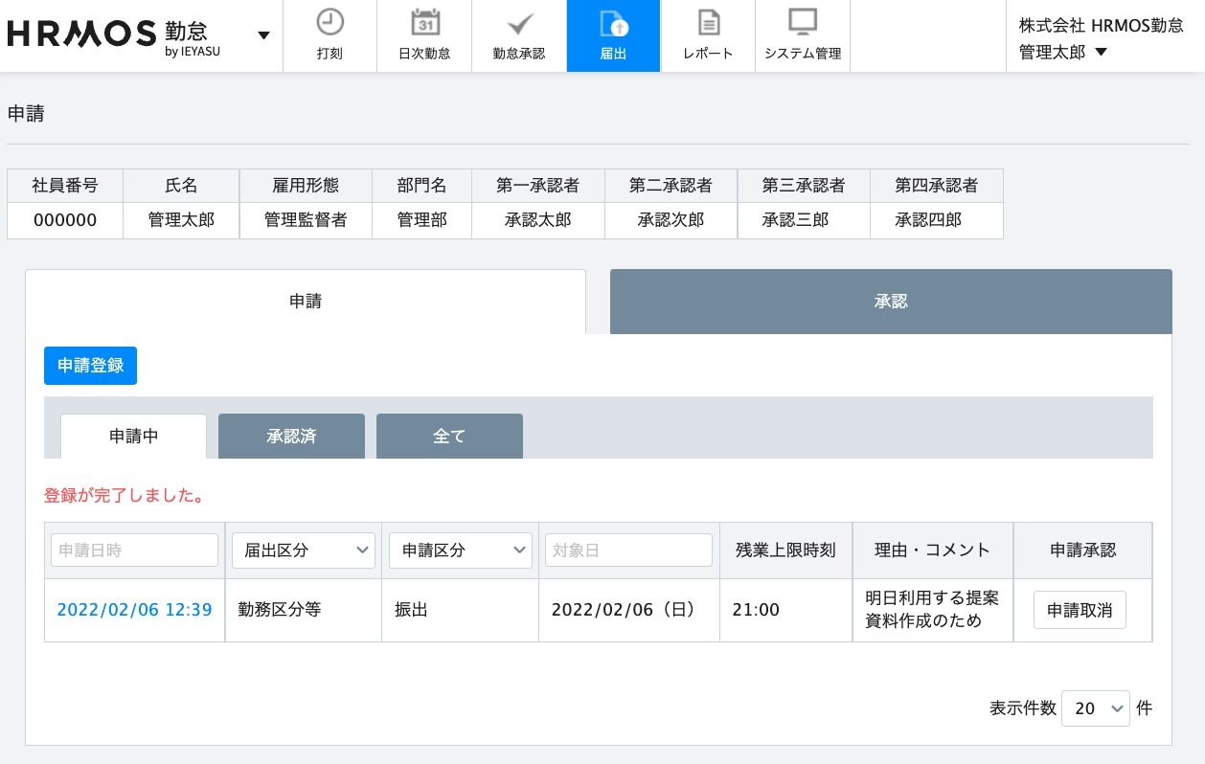
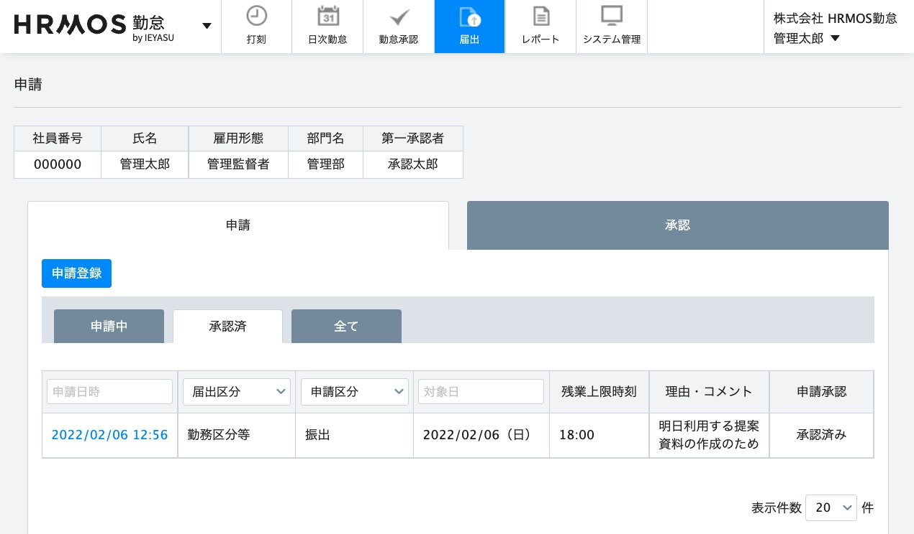
1-1. 申請方法（4/4）
届出機能を用いて申請する方法をご紹介します。
登録した申請は「申請」タブ内の
「申請中」タブに表示されます。
申請を取り消したい場合は「申請取消」を押下してください。
※「承認」された申請は取消を行え
ません。承認者に「承認取消」を
行なってもらうか、新たな「申請登
録」を行う方法にてご対応くださ
い。
申請が上長が承認されると、
「承認済」タブに申請は移動します。
また、承認された内容が、出勤簿に
あたる「日次勤怠」画面へ反映され
ます。

Slide 9
2. 届出機能の承認方法

Slide 10
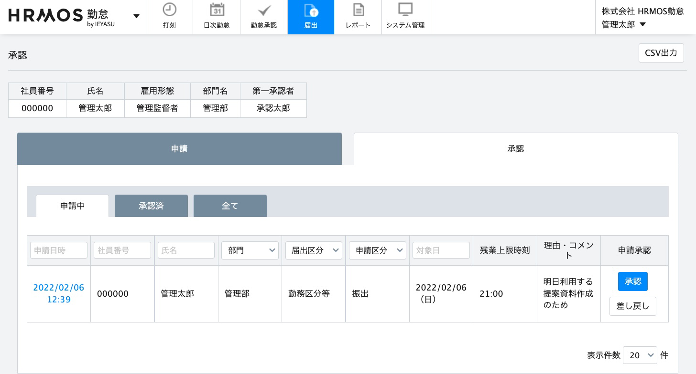
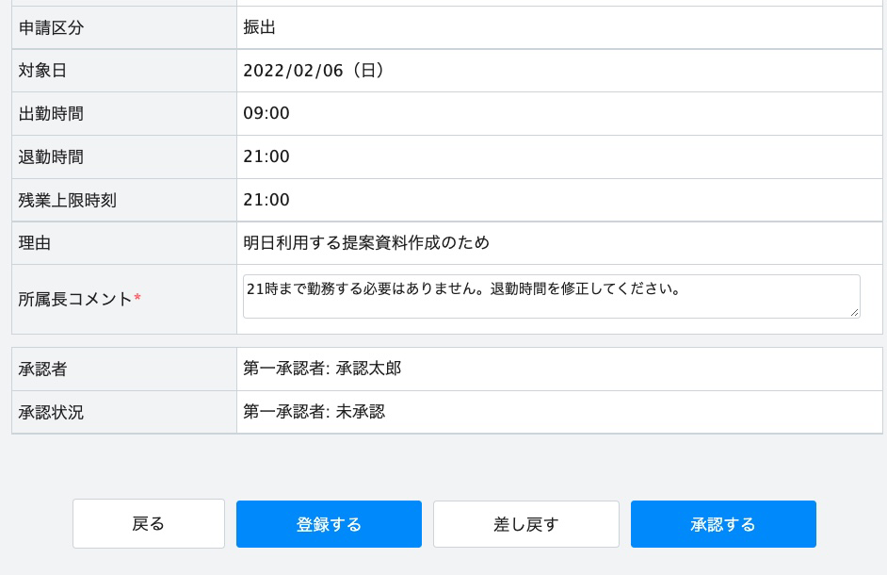
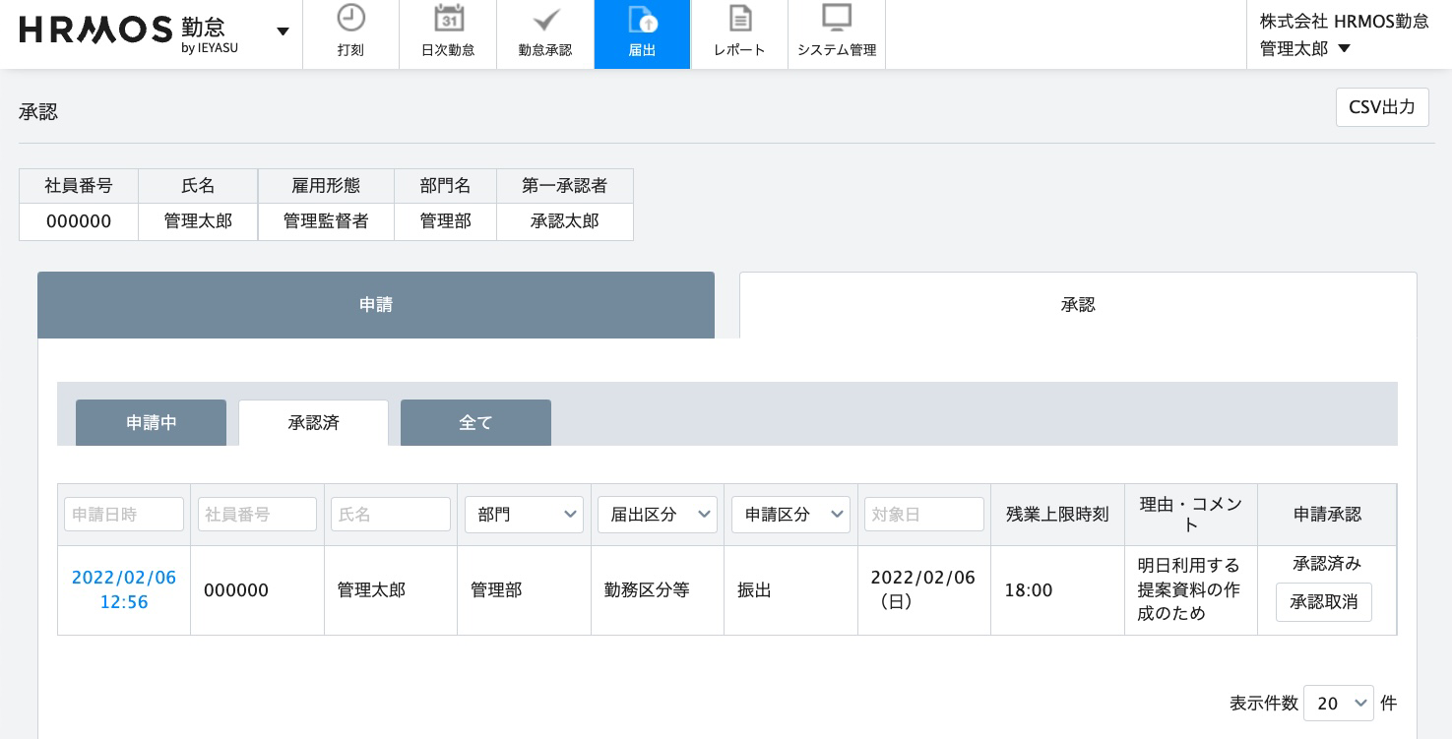
2-1. 承認方法（1/2）
届出機能を用いて申請された勤怠を承認する方法をご紹介します。
「届出」画面の タブ「承認」を押下
し、申請画面へ切り替えます。
（一般利用者には「承認」タブが
表示されません）
申請一覧が表示されますので、
「承認」、「差し戻し」ボタンを
押下してください。
「差し戻し」では、申請者に届出を
差し戻すことができます。
申請にコメントを残したい場合は
「申請日時」のテキストリンクをクリック > 「編集する」 > 承認編集画面にて、所属長コメント欄へ入力してください。
差し戻す場合は、差し戻し理由を
所属長コメントへ記入してから
「差し戻す」を押下すると、円滑に
再申請しやすくなります。
「承認」ボタンをクリック後は
「承認済」タブに移動します。
以上で承認は完了となります。

Slide 11

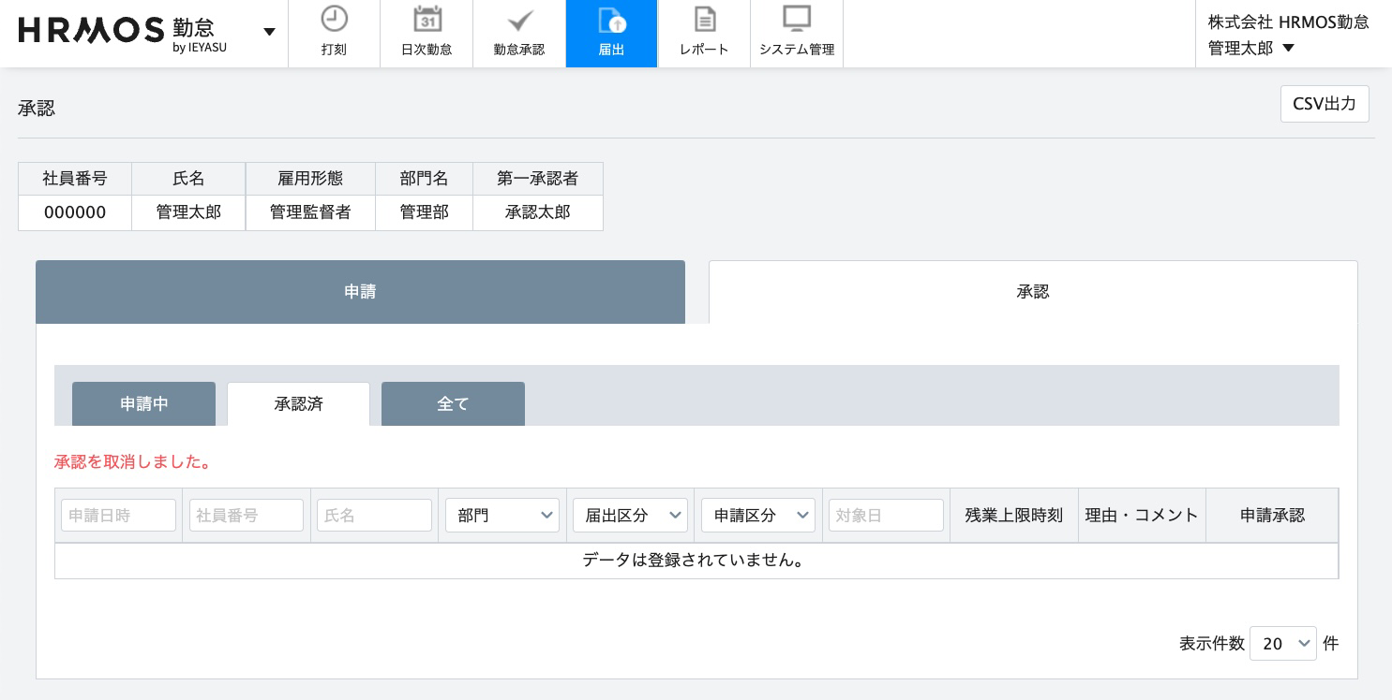
2-1. 承認方法（2/2）
最後に、承認された申請を取り消す方法をご紹介します。
「届出」画面の タブ「承認」を押下
し、申請画面へ切り替えます。
「承認済」タブに移動し、取り消し
たい申請の「承認取消」を押下しま
す。
「承認取消」ボタンを押下すると、
即時取消となります。
※「承認取消」を行なっても、日次勤怠に反映された勤務区分などの申請データは解除されません。承認された事実のみが取り消されます。
Q.【届出】承認した届出を取消したい

